Slide 1
“Implementación de una solución basada en técnicas de business intelligence, aplicado a la recuperación de cartera vencida de la Junta Administradora de Agua Potable de la parroquia Eugenio Espejo”
ELABORADO POR : Jimmy Gómez
DIRECTOR: Danilo Martinez
Agosto- 2021

Slide 2
Agenda
01
05
Contexto
Desarrollo Metodología
02
06
Problema
Resultados
03
07
Objetivos
Conclusiones y recomendaciones
04
Estado del arte

Slide 3
Contexto

Slide 4
Junta Administradora de Agua Potable
Prestar el servicio de agua potable a una comunidad
JAAP
Usuarios
Directiva
Presidente
Tesorero
Secretario
Operador
Vocales

Slide 5
JAAP EUGENIO ESPEJO
635 usuarios
Vivienda/Comercial
Eugenio Espejo Otavalo
10 comunidades
Tarifa 2.65$

Slide 6
Problema

Slide 7
Problema
Baja recuperación de cartera vencida de la JAAP.
Efectos
Causas
01
Disminución de ingresos.
Desconocimiento de valores adeudados.
01
02
Deterioro del sistema de agua potable.
No existe cultura de pago.
02
03
Malestar en la población
Problemas en el sistema informático.
03

Slide 8
Objetivos

Slide 9
Objetivo General
02
Implementar una solución basada en técnicas de BI, para la recuperación de cartera vencida de la JAAP Eugenio Espejo.

Slide 10
Objetivos Específicos
01
Realizar un análisis de literatura mediante una revisión inicial.
02
Desarrollar una solución BI para el análisis de los datos de la JAAP.
03
Evaluar los resultados y elaborar un plan de mejoras.

Slide 11
Estado del arte

Slide 12
Estado del arte
Q1
Trabajos
Q2
JAAPs
6 artículos
Ibarra, Otavalo, Tungurahua, Pastaza
Determinar el estado del arte de la implementación de BI en JAAPs del Ecuador
Q3
Problemas
Q4
Herramientas
Desperdicio de agua, decisiones estratégicas,
Oracle BI, SQL Server BI, Pentaho, QlinkView
Q5
Metodologías
Kimball, Scrum
Notes:
No existió trabajos sobre cartera vencida en JAAPs

Slide 13
Metodología

Slide 14
Metodología Kimball
Requisitos de negocio
Modelo dimensional
ETL
Planificación
Arquitectura
Modelo físico
Aplicación BI

Slide 15
Planificación
Alcance
Propósito
Fuente de datos
Problema
Riesgos
Justificación
Roles
Objetivos
Actividades

Slide 16
Requisitos de negocio
1
Ingresos por año
6
Proyección cartera vencida
FOCUS GROUP
2
Proyección de ingresos
7
Errores en lecturas
3
Cartera vencida por comunidad
8
Análisis de tarifarios
4
Cartera vencida por tipo inmueble
9
Análisis de consumos
5
Cartera vencida por usuario

Slide 17
Arquitectura técnica
Back Room
Front Room

Slide 18
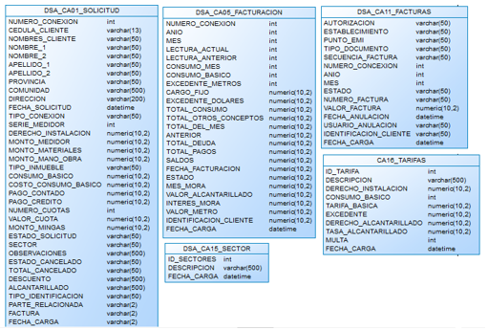
Modelo Origen

Slide 19
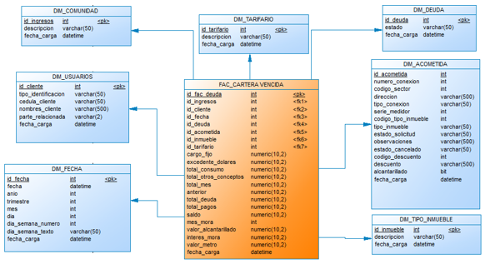
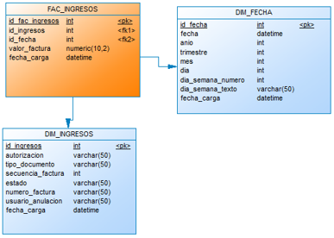
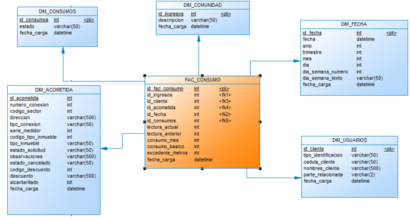
Cartera vencida
Modelo Dimensional
Ingresos
Consumos

Slide 20
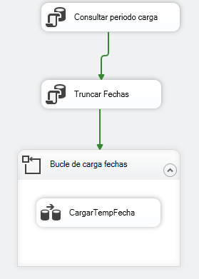
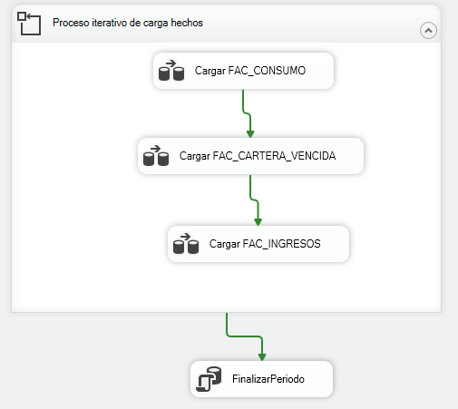
ETL
1
Base de control
2
Cargar Dimensiones
4
Cargar Hechos
3
Cargar Dimensión Tiempo

Slide 21
Resultados

Slide 22
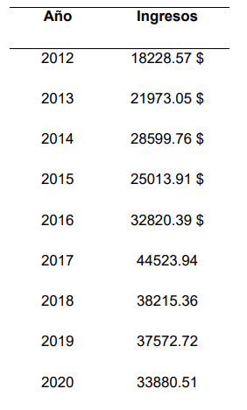
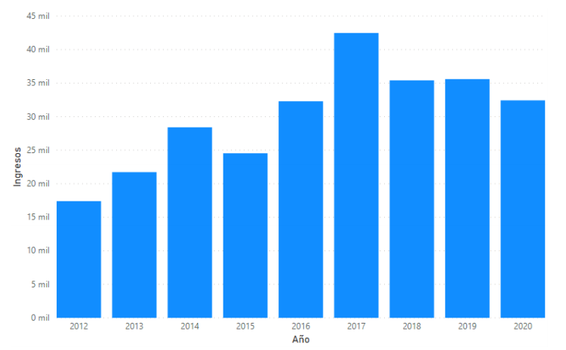
Histórico de ingresos por año

Slide 23
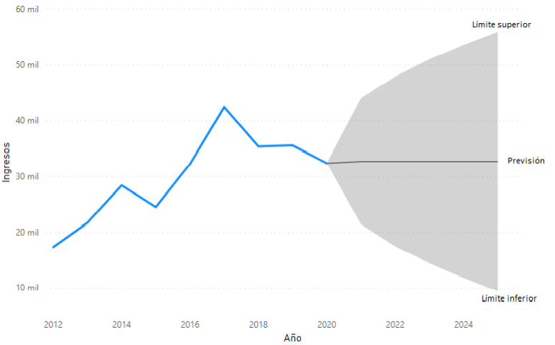
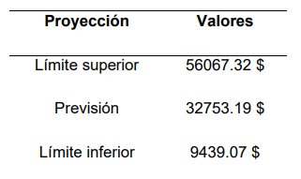
Proyección de ingresos a 5 años
Aumento: 39.57%
Decremento: 72.14%
Confianza Campana de Gauss 95%

Slide 24
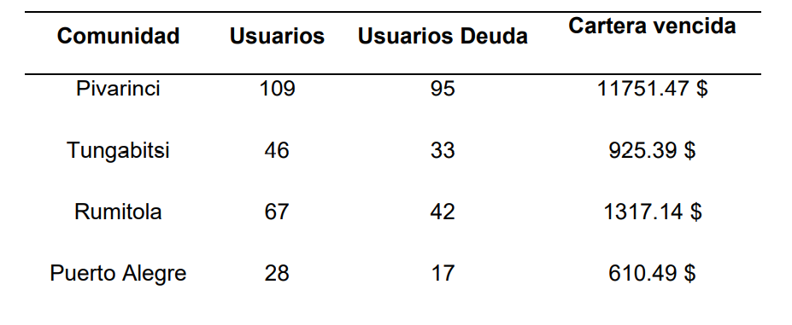
Total cartera vencida por comunidad
413 usuarios mantienen deuda, que representan más del 50% mantienen deuda
Pivarinci 38.41% de la deuda total de la JAAP

Slide 25
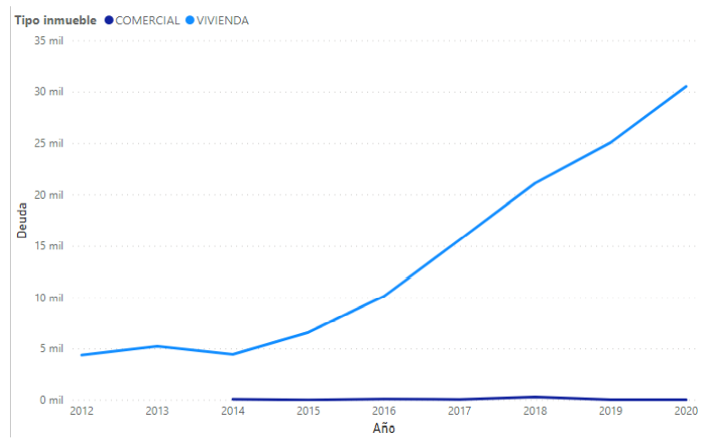
Total cartera vencida por tipo de inmueble

Slide 26
Listado de cartera vencida por usuario

Slide 27
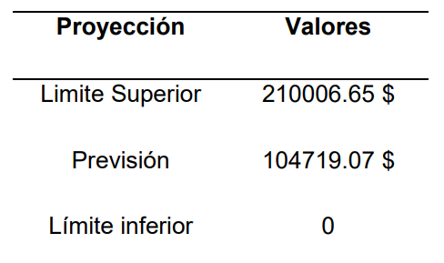
Proyección de cartera vencida 14 años
Confianza Campana de Gauss 95%

Slide 28
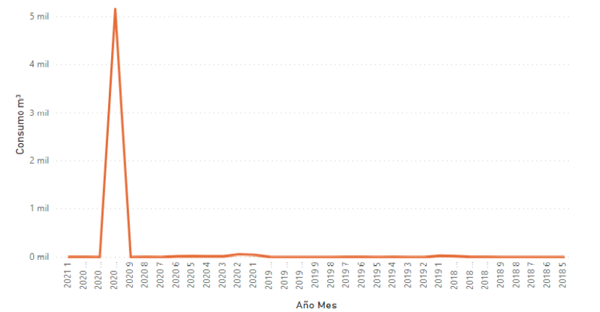
Análisis de errores lecturas de medidores
El deudor regularmente su consumo es de 15 m3 , pero en el mes de agosto del 2012 el consumo aumenta a 4215 m3

Slide 29
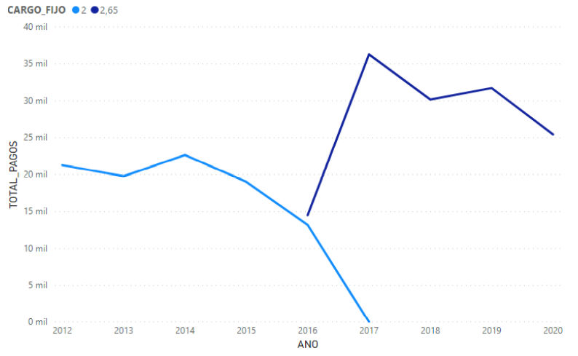
Análisis de histórico de tarifas
Año 2016 aumenta los ingresos 36.38%

Slide 30
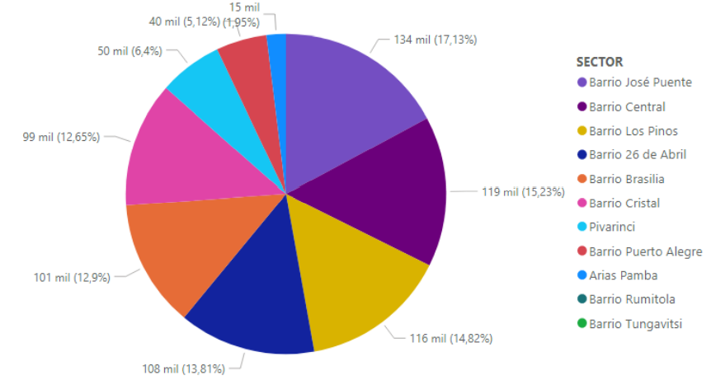
Consumo por comunidad

Slide 31
Plan de mejoras
01
Acuerdos con Pivarinci
05
Automatización de ingreso de lecturas
02
Estudio de tarifario
06
Habilitar módulo egresos y contabilidad
03
Plan de corte
07
Talleres de concientización de ahorro de agua potable
04
Pago de deudas por cuotas

Slide 32
Conclusiones
Estudios trabajos JAAPs
01
Metodología Kimball
02
Herramientas tecnológicas BI
03
Plan de acciones de mejora
04

Slide 33
Gracias

